Slide 1
LA FRANCOPHONIE

Slide 2
Définition
En 1880, le géographe français Onésime Reclus inventait le terme "francophonie" pour désigner les espaces géographiques où la langue française était parlée. Près d'un siècle plus tard, la francophonie est aussi culturelle, historique et géopolitique.

Slide 3
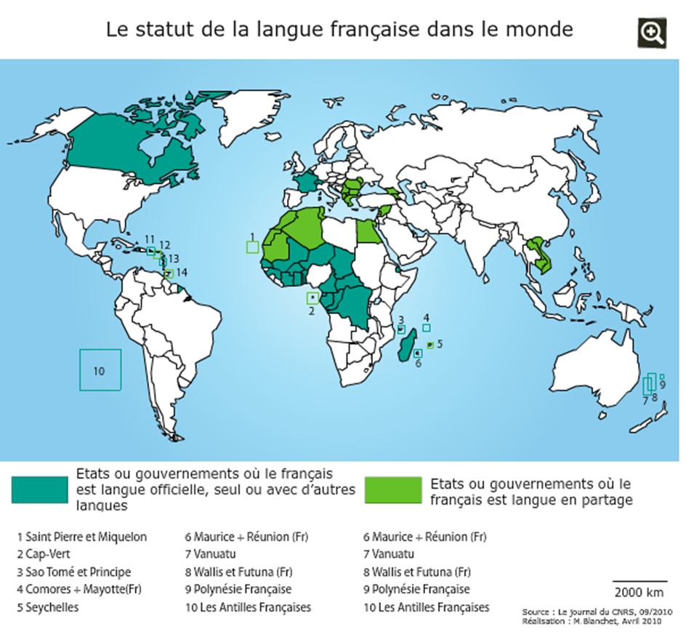

Slide 4
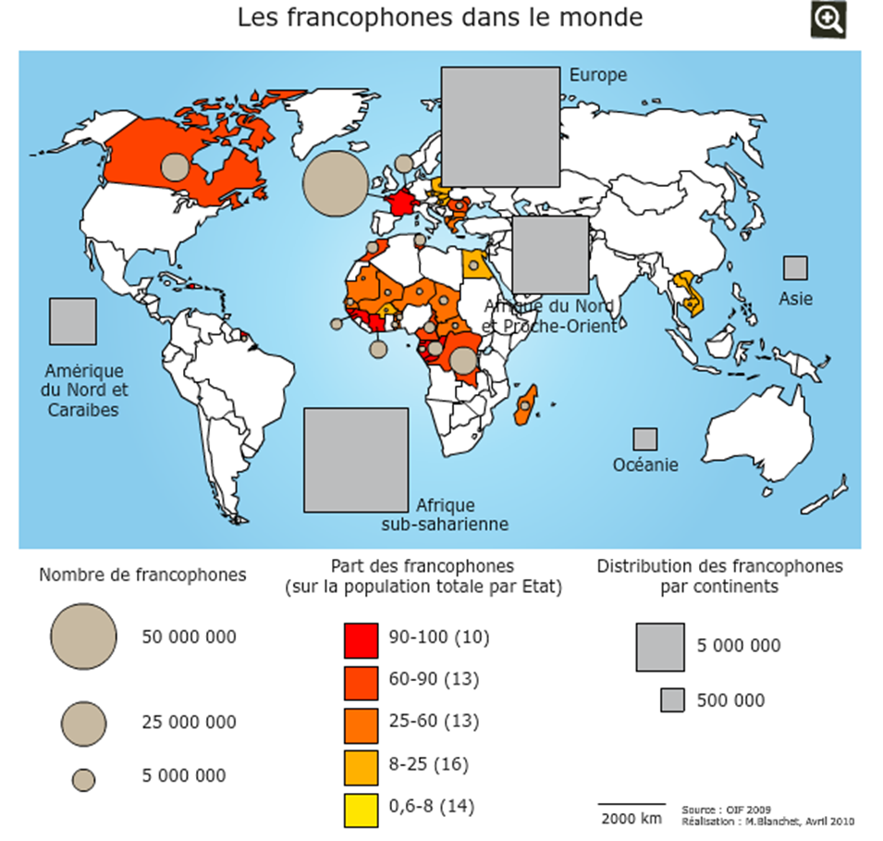

Slide 5
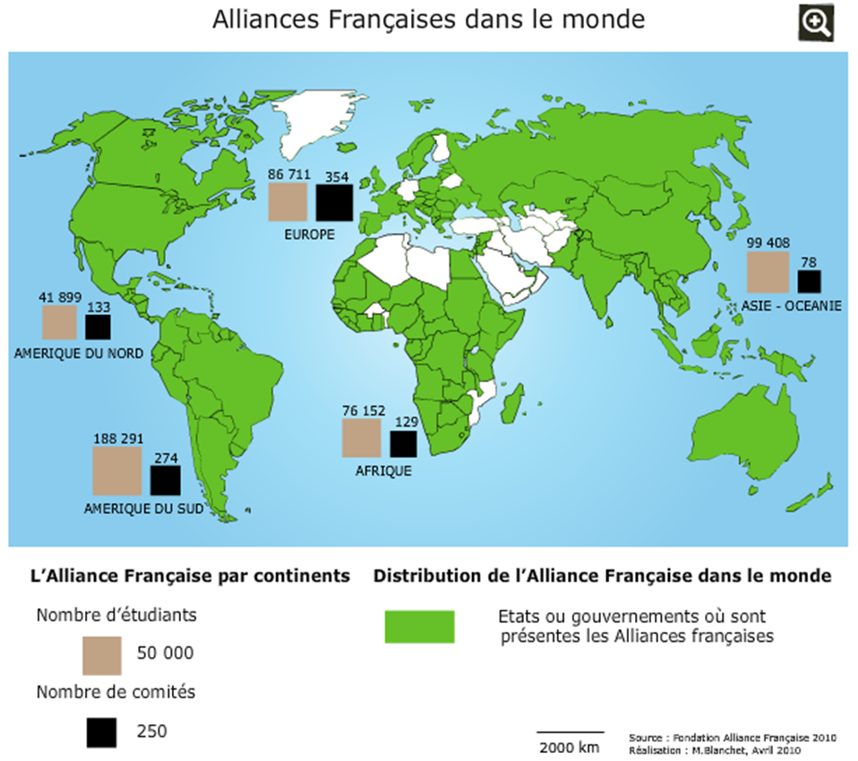

Slide 6
L’organisation mondiale de la francophonie
Objectifs | MISSIONS
• instauration et développement de la démocratie • prévention, gestion et règlement des conflits, et soutien à l’État de droit et aux droits de l’Homme • intensification du dialogue des cultures et des civilisations • rapprochement des peuples par leur connaissance mutuelle • renforcement de leur solidarité par des actions de coopération multilatérale en vue de favoriser l’essor de leurs économies • promotion de l’éducation et de la formation. | • Promouvoir la langue française et la diversité culturelle et linguistique • Promouvoir la paix, la démocratie et les droits de l’Homme • Appuyer l’éducation, la formation, l’enseignement supérieur et la recherche • Développer la coopération au service du développement durable Une attention particulière est accordée aux jeunes et aux femmes, ainsi qu’à l’accès aux TIC.

Slide 7
L’expansion du français dans le monde
Révolution française, idéologie monolingue.
Expansionnisme colonial.
Les élites locales ont pris la tête des mouvements de libération.
Néocolonialisme. Le français est la langue officielle et d’enseignement dans un contexte plurilingue.

